Slide 1
Day4 넘파이 응용1
인하공업전문대학
컴퓨터시스템과
김기태

Slide 2
안녕하세요. 김기태입니다.
지난 시간에는 객체지향 프로그래밍을 위해 많이 사용되는/ 클래스를 작성해 보았습니다. 객체, 인스턴스, 생성자, getter/setter, __str__ 등에 대해 잘 정리하고 계신가요?
오늘은 넘파이를 이용한 행렬 연산을 처리해보도록 하겠습니다.
넘파이는 행렬이나 대규모 다차원 배열을 쉽게 처리해줄 수 있는 라이브러리로 상당히 다양한 기능을 가지고 있습니다.
그럼 지금부터 프로그램을 통해 넘파이 사용법를 배워보겠습니다.

Slide 3
[문제] 넘파이를 이용한 연산 정리
[조건]
넘파이 산술 연산
넘파이 집계함수
브로드 캐스팅
슬라이싱
팬시 인덱싱
배열 변환
배열 분리

Slide 4
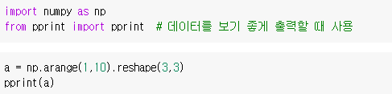



1. 넘파이 산술 연산

Slide 5








1. 넘파이 산술 연산

Slide 6



2. 넘파이 집계함수

Slide 7




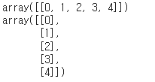
3. 브로드 캐스팅

Slide 8







4. 슬라이싱

Slide 9

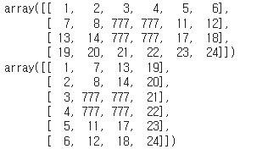
5. 배열 변환

Slide 10
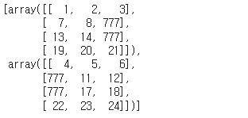

6. 배열 분리

Slide 11
오늘은 넘파이를 이용한 행렬 연산을 처리해보았습니다.
넘파이는 행렬이나 대규모 다차원 배열을 쉽게 처리해줄 수 있는 라이브러리로 상당히 다양한 곳에서 사용됩니다.
특히 오늘 배운 내용 중에 넘파이 집계함수, 브로드 캐스팅, 슬라이싱, 배열 변환 등을 자주 사용하게 됩니다.
그 사용법을 정확히 익혀 두시고 충분히 연습하세요.
수고하셨습니다.

